Slide 1
面向对象分析方法
1. 面向对象建模
2. 对象模型
3. 类的详细设计

Slide 2
1. 面向对象建模
面向对象方法认为客观世界是由各种对象组成的，任何事物都是对象。
面向对象方法解决问题的思路是从现实世界中的客观对象（如人和事物）入手，尽量运用人类自然的思维方式来构造软件系统。
而在着手进行软件系统的构造之前，先用面向对象的观点对所要解决的问题进行分析，建立问题域的分析模型。

Slide 3
1. 面向对象建模（续）
面向对象软件开发，需要建立3种形式的模型。
对象模型。描述系统数据结构—数据结构。
动态模型。描述系统控制结构—执行操作。
功能模型。描述系统功能—数值变化。
这三种模型从不同侧面描述了系统的需求。在面向对象的分析(OOA)阶段，这三种模型是必不可少的。

Slide 4
2. 对象模型
对象模型描述了系统的静态结构。OO方法强调围绕对象而不是功能来构造系统。因此，对象模型是面向对象方法中最基本、最重要、最核心的模型。
使用统一建模语言UML （Unified Modeling Language）提供的类图来建立对象模型。

Slide 5
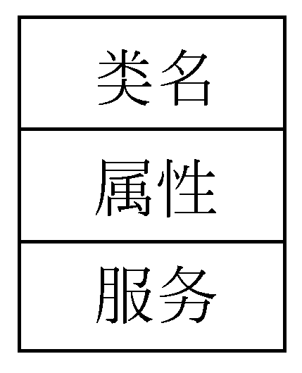
2.1类图的基本符号
1. 定义类
UML中类的图形符号为长方形，用两条横线把长方形分成上、中、下3个区域，3个区域分别放类的名字、属性和服务

Slide 6
学生类的表示
学生
学号: string
姓名: string
性别: string
出生日期: Date
入学（ ）
选课（ ）
考试（ ）
答辩（ ）
毕业（ ）

Slide 7
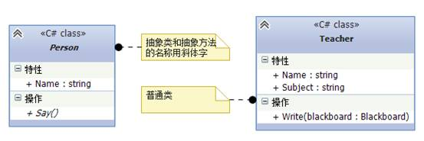
类的表示（续）
类的表示（抽象类和抽象方法的名称一般用斜体表示）：
类成员的可见性，用+表示public，-表示private，#表示protected。

Slide 8
2.2 表示关系的符号
类与类之间关系有：
关联
聚集
组合
泛化（继承）
……

Slide 9
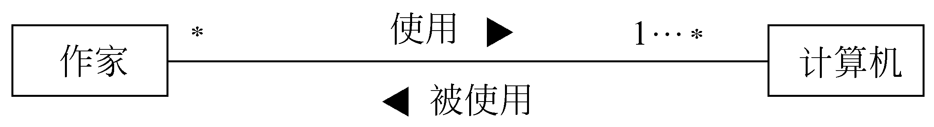
2.2.1 关联(I)
关联表示两个类的对象之间存在某种语义上的联系。
表示方法
-- 用两个类之间的直线表示。
-- 在关联关系上可以写明关联名称、每个类在关联中的角色以及多重性（实例的数量对应关系）。
图1 普通关联示例

Slide 10
2.2.1 关联(II)
在表示关联的直线两端可以写上“重数”（multiplicity），它表示该类有多少个对象与对方的一个对象连接。
重数的表示方法通常有：
  具体的数字 1：表示1个对象，3：表示3个对象
  * 表示多个对象
  0…* 表示0到多个对象
  1…* 或1+ 表示1到多个对象
  1…15 表示1到15个对象
  如果图中未明确标出关联的重数，则默认重数是1。

Slide 11
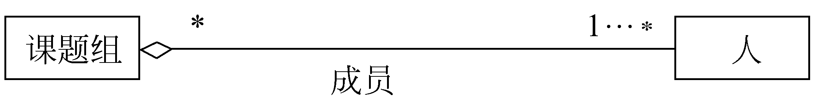
2.2.2 聚集
聚集是一种特殊的关联，它指出类间的“整体-部分”关系。
表明两个类的实例之间存在一种拥有或属于关系，可以看做是一种较弱的“整体-部分”关系。
用空心菱形表示，菱形在整体端。
图2 聚集关系示例

Slide 12
2.2.3 组合
组合关系也能表达“整体-部分”关系，与聚集不同的是，组合关系的两个类的实例之间存在一种包含关系，是一种比聚集更强的“整体-部分”关系，整体不存在了部分也会随之消失。
组合用实心菱形表示。
汽 车
1
1
1
4..6
发动机
车 轮
图3 组合关系示例

Slide 13
2.2.4 泛化
UML中的泛化关系就是通常所说的继承关系。用三角形连线表示，三角形在父类这一侧。
运输工具
载重量
速度
······
图4 泛化关系示例
运输（）
······
汽车
······
······
飞机
飞行高度
······
自动导航( )
······

Slide 14
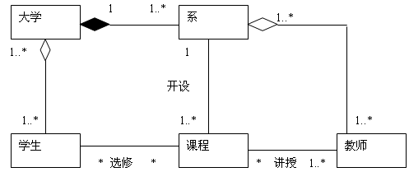
类图
图5 类图示例

Slide 15
范例
现有一医院病房监护系统，病症监视器安置在每个病房，将病人的病症信号实时传送到中央监视系统进行分析处理。在中心值班室里，值班护士使用中央监视系统对病员的情况进行监控，根据医生的要求随时打印病人的病情报告，定期更新病历，当病症出现异常时，系统会立即自动报警，并实时打印病人的病情报告，立即更新病历。
请建立相应的对象模型，用类图表示。

Slide 16
识别类与对象
步骤：
  候选的类与对象：（名词技术）
    病房监护系统、病症监视器、病房、病人、病症信号、中央监视系统、中心值班室、值班护士、医生、病情报告、病历
  筛选
    医院病房监护系统？
    中心值班室？
  发现潜在的类与对象
    如何知道病症出现异常？
    报警时如何达到报警的目的？
    医院有很多病人，病的种类也很多，是否应建立…？

Slide 17
给出类的名称及相应的属性和方法
值班护士
医生
病人
病症监视器
用户名
密码
用户名
密码
姓名
性别
年龄
病症
采集频率
病症信号
查看病情报告（）
打印病情报告（）
查看病情报告（）
要求打印病情报告（）
查看病历（）
要求打印病历（）
提供病症信号（）
格式化信号数据（）
采集信号（）
信号组合（）

Slide 18
中央监护系统
报警信号
标准病症信号库
病历库
输入
输出
声音
灯光
文字
类型
大小
容量
类型
大小
容量
分解信号（）
比较信号（）
报警（）
数据格式化（）
报警（）
数模转化（）
提供标准信号（）
生成病历（）
更新病历（）
查看病历（）
打印病历（）
病人病症信号
病情报告
病历
标准病症信号
脉搏
血压
体温
标题
格式
格式
病人基本情况
打印时间
脉搏
血压
体温
生成病症信号（）
生成病情报告（）
查看病情报告（）
打印病情报告（）
生成病历（）
查看病历（）
打印病历（）
生成标准信号（）

Slide 19
值班护士
病人
值班护士
值班护士
值班护士
值班护士
医生
医生
医生
医生
医生
病人
病人
病人
病人
1
1
1
1
1
1
1
1
1
1
1
1
1
1
1
1
1
1
1
*
1
*
*
*
1
*
1
1
1
1
病历
病历
病历
病历
病历
监视
监视
监视
监视
监视
*
*
*
*
*
1
1
1
1
*
1
*
*
*
*
*
*
*
*
*
1
1
1
1
1
病症监视器
病症监视器
病症监视器
病症监视器
报警
病症监视器
报警
报警
报警
报警
病情报告
病历库
病情报告
病情报告
病情报告
病情报告
病历库
病历库
病历库
病历库
1
1
1
1
1
1
1
1
1
*
1
*
*
*
*
1
1
1
1
1
1
1
1
1
1
1
1
1
1
1
1
1
1
1
1
病人病症信号
病人病症信号
病人病症信号
病人病症信号
报警信号
病人病症信号
报警信号
报警信号
报警信号
报警信号
*
*
*
*
1
中央监护系统
*
1
1
1
1
中央监护系统
中央监护系统
中央监护系统
中央监护系统
1
1
1
1
1
1
1
1
1
1
1
1
1
1
1
1
1
1
1
1
标准病症信号
标准病症信号
标准病症信号
标准病症信号
标准病症信号
*
*
*
*
*
1
1
1
1
1
标准病症信号库
标准病症信号库
标准病症信号库
标准病症信号库
标准病症信号库
图6 病房监护系统类图

Slide 20
3. 类的详细设计
对类中的成员变量及成员函数进行详细设计（以“值班护士”类为例：）
  类的成员变量设计
用户名：string
密码：string
  类的成员函数设计
    查看病情报告（）
    （用程序流程图画出函数的处理逻辑）
    打印病情报告（）
    （用程序流程图画出函数的处理逻辑）

Slide 21
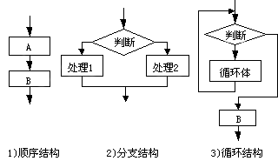
补充：程序流程图的画法
程序流程图又称为程序框图。
三种基本结构：
前一页

Slide 22
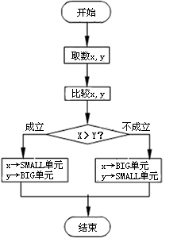
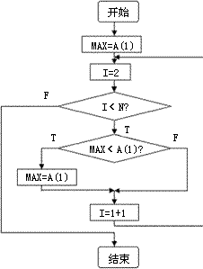
程序流程图示例
图7 比较两数大小的程序流程图
图8 求一组数的最大数的程序流程图
前一页

Slide 23
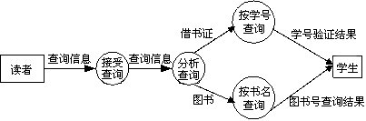
程序流程图示例（续）
请大家根据下图所示的查询操作数据流图，试着画出程序流程图？
图9 图书馆查询操作数据流图
前一页

Slide 24
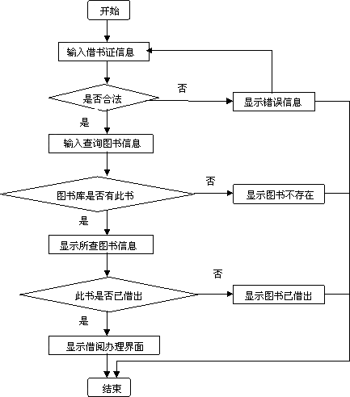
图10 图书管理系统查询操作程序流程图
前一页

Slide 25
3. 类的详细设计（续）
据此，画出类中主要成员函数的程序流程图，对成员函数的处理逻辑进行详细设计
在画类中成员函数的程序流程图时，注意设计报告的排版整齐

Slide 26
结 束

